Slide 1

Презентация устройства по теме: «УСТРОЙСТВО ДЛЯ АНАЛИЗА СИГНАЛОВ»
МИНОБРНАУКИ РОССИИ
Федеральное государственное бюджетное
учреждение
высшего образования
«Самарский государственный технический университет»
(ФГБОУ ВО «СамГТУ»)
Презентацию выполнил:
студент 4-ИАИТ-5
Скляров Д.В.
Самара 2023

Slide 2
Цель и задачи презентации
Представление принципиальной схем;
Подведение перечня элементов;
Представление инструментальной погрешности;

Slide 3
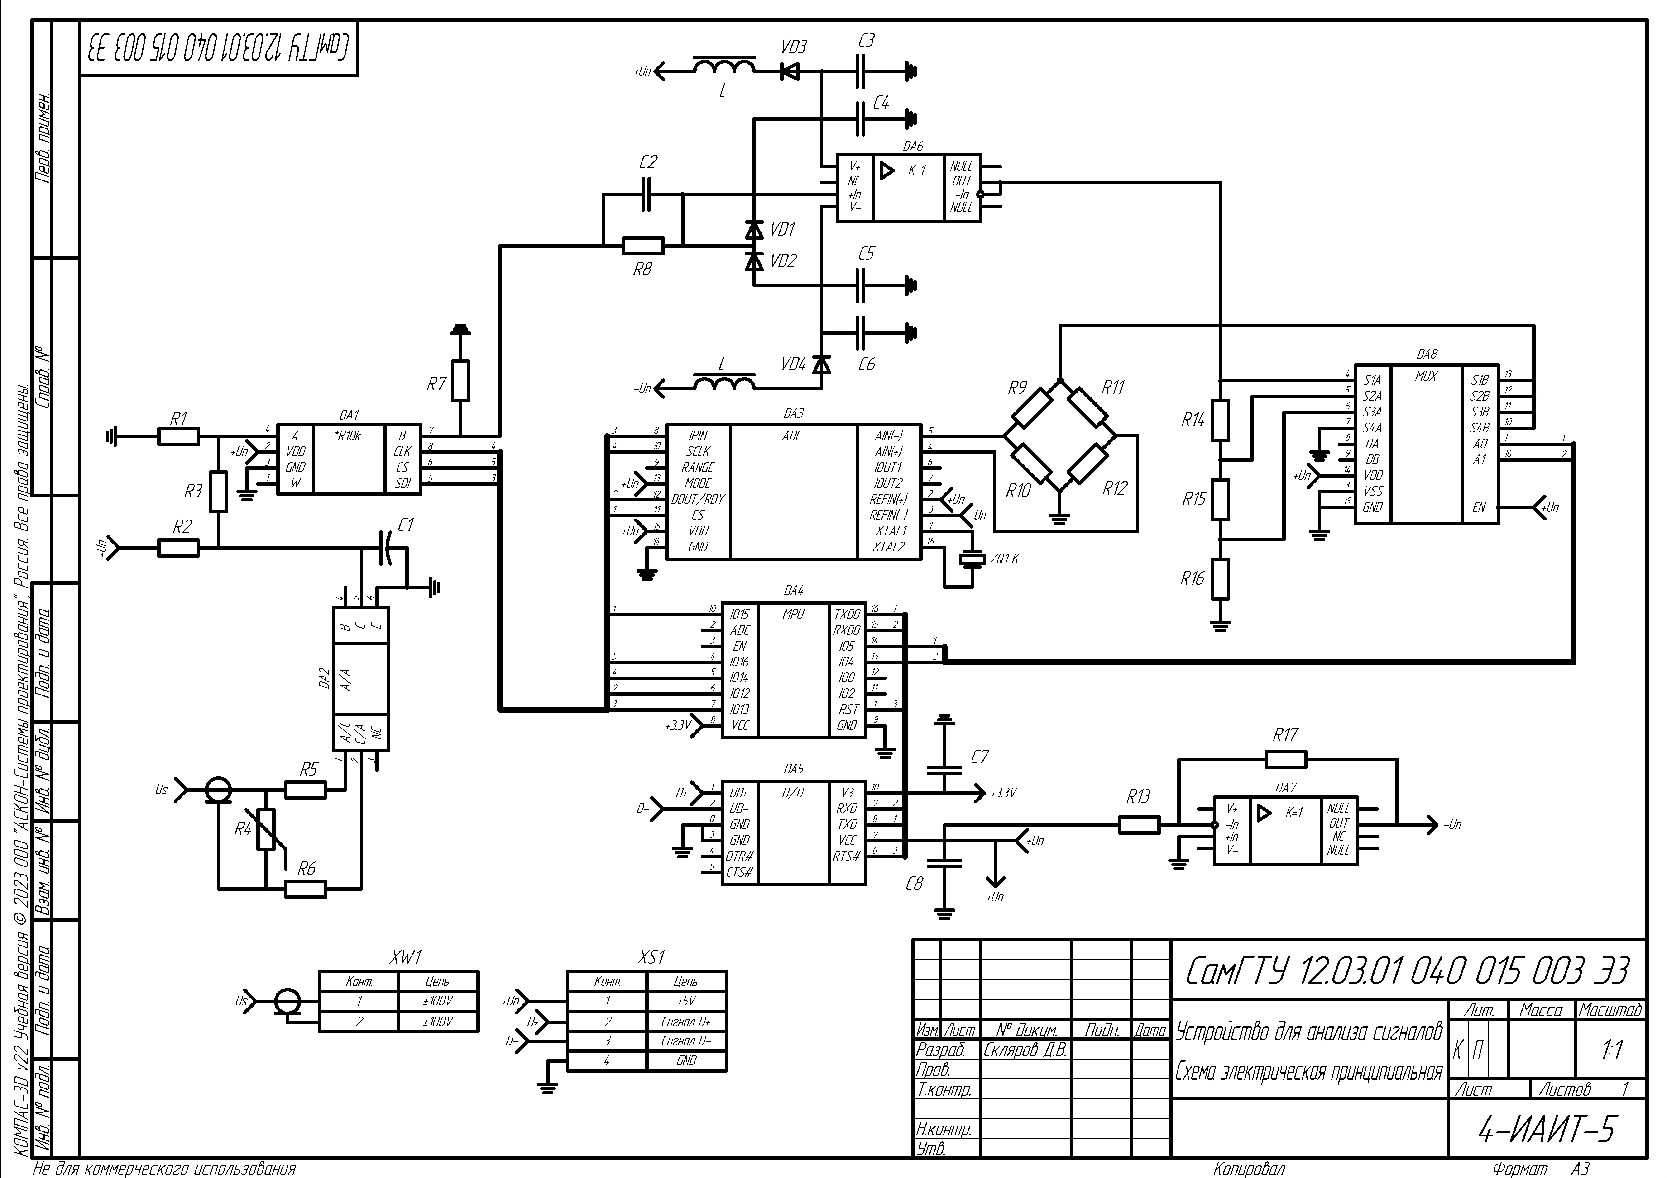
Цель и задачи презентации
Представление принципиальной схем;
Подведение перечня элементов;
Представление инструментальной погрешности;

Slide 4
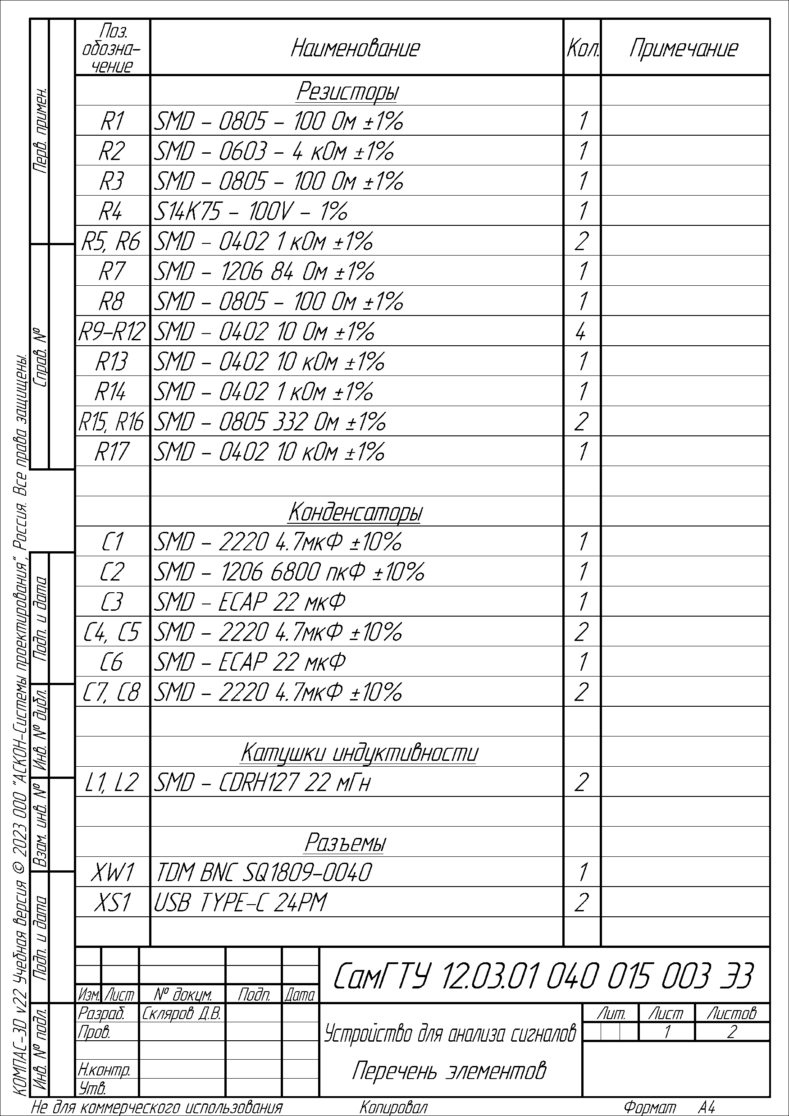
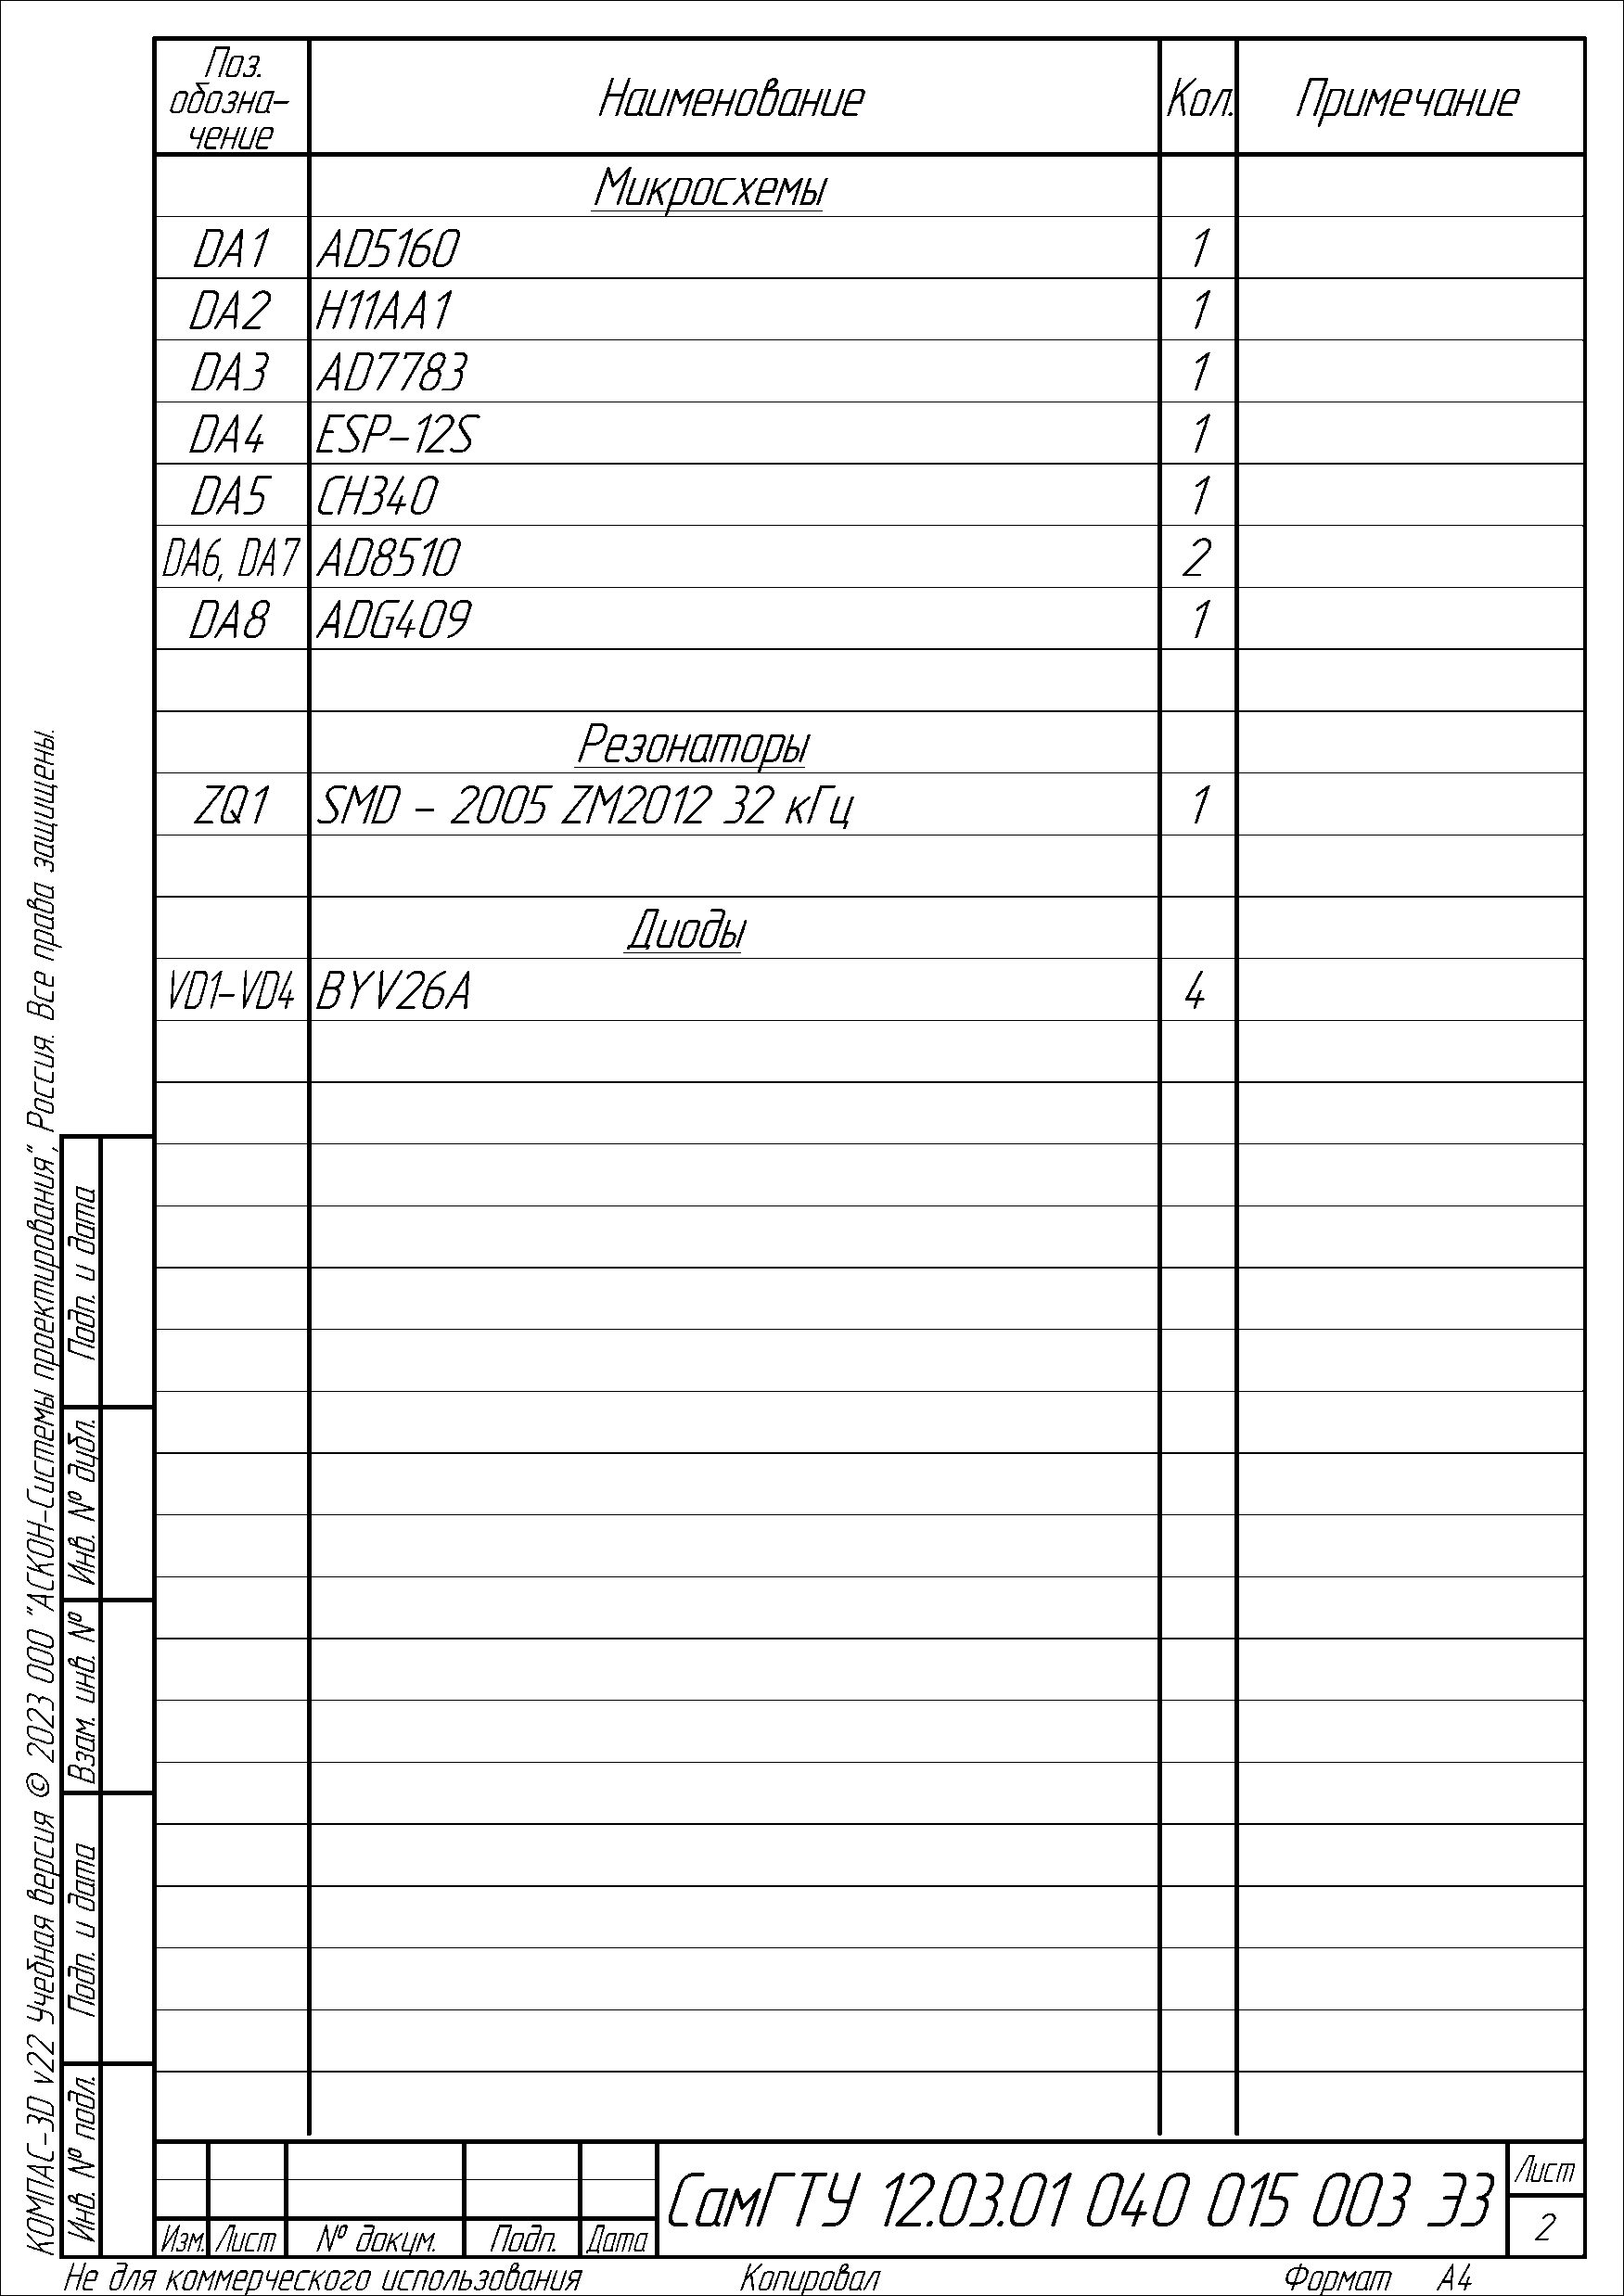

Slide 5
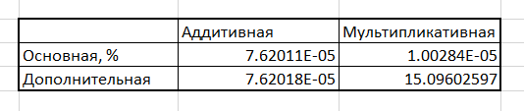
Спасибо за внимание

Slide 6
Спасибо за внимание

